Slide 1

טיפול נרטיבי בילדים המתמודדים עם ההשפעות של טראומה
ד"ר יוחאי נדן
yochay.nadan@mail.huji.ac.il

Slide 2
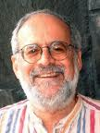
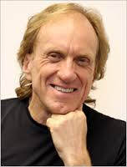
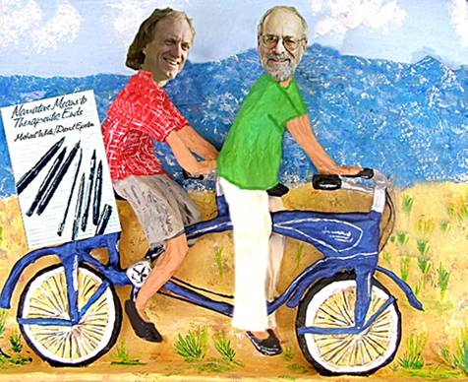
David Epston
1944 -
Michael White
1948 – 2008

Slide 3
"האדם תמיד מספר סיפורים. הוא חי את חייו מוקף בסיפורים של עצמו ובסיפורים של אחרים. הוא רואה את כל מה שקורה לו דרך סיפורים, והוא מנסה לחיות את חייו כאילו הוא מספר סיפור".
ז'אן פול סארטר

Slide 4
הגישה הנרטיבית
בני אדם חיים את חייהם על פי סיפורים
הסיפורים שאנו מספרים לעצמנו אינם הראי של המציאות,
אלא הם מעצבים את המציאות
החיים הם רב-סיפוריים - חלק מהסיפורים דומיננטיים,
אחרים נשארים רדומים
תמיד יש חוויות מהחיים שאינן כלולות בחלק מהסיפורים
סיפורים נוצרים ומשתמרים בקונטקסט חברתי-תרבותי-פוליטי-מגדרי ועוד..
פירוק (deconstructing) סיפורים דומיננטיים מעלה אפשרויות חדשות לחיים

Slide 5
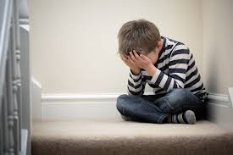
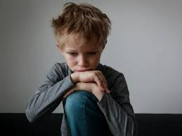
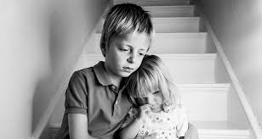
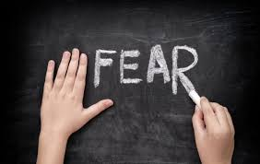
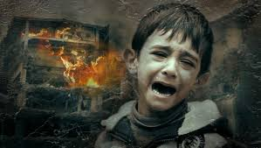
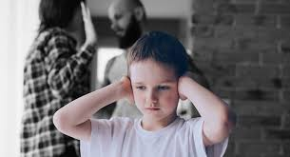
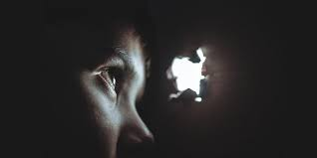
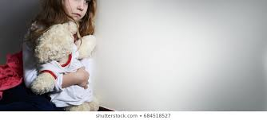

Slide 6
ערכים ועקרונות מוסריים
חשבו על ערך או עקרון שחשובים לכם. זה יכול להיות גם ערך או עקרון שהיה חלק מהבחירה שלכם להיות אנשי מקצוע (לדוגמא: אמפתיה, נאמנות, נחישות).
מי בחייך כיום יודע שהעקרון / הערך הזה חשוב לך? כיצד הם יודעים?
כעת סעו אחורה בזמן כמה שצריך במטרה למצוא אירוע (הראשון שאתם זוכרים) שבו ערך או עקרון זה בא לידי ביטוי?

Slide 7
רעיונות מרכזיים לטיפול בטראומה
לדבר על טראומה - יצירת אזורים של בטחון
A Safe Place to Stand
לספר את סיפור הטראומה בסביבה בטוחה ומוגנת עשוי לייצר שינוי בתהליכי עיבוד הזיכרון הטראומטי ולעודד החלמה (Caruth, 1995; Herman, 1992)
הכרה (recognition) ועדות (witnessing) לסיפורי הטראומה
לספר את סיפור הטראומה יש פוטנציאל שלילי של לחיות מחדש את הטראומה, רה-טראומטיזציה (White, 2004, 2008)

Slide 8
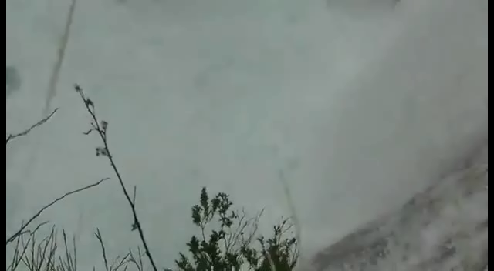

Slide 9
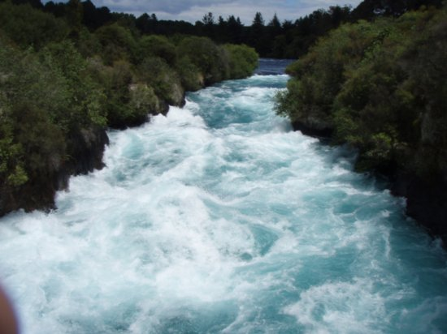
רעיונות מרכזיים לטיפול בטראומה
לדבר על טראומה - יצירת אזורים של בטחון
A Safe Place to Stand
מטאפורת גדת הנהר
ערכים
תקוות
חלומות
אנשים חשובים
יכולות וכישורים
התגובות לטראומה
Personal agency
(Shona Russel)

Slide 10
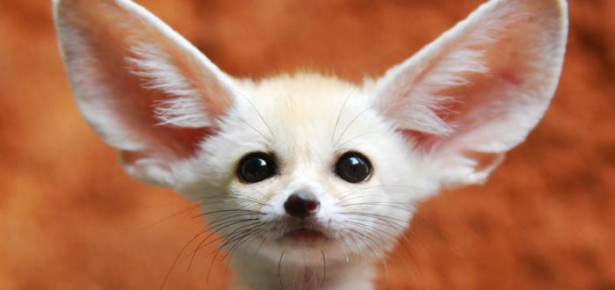
רעיונות מרכזיים לטיפול בטראומה
חיפוש שני סיפורים
עמדת המטפל - האזנה כפולה:
  סיפור הטראומה והשפעותיה
  סיפור ההתמודדות של הילד עם הטראומה
No one is a passive recipient of trauma (White, 2004)
אנשים תמיד עושים צעדים במטרה לצמצם את השפעותיה של הטראומה שהם עוברים או עברו
האופן בו אנשים מגיבים לטראומה מתבסס על אותם הדברים שהם מעריכים בחייהם (ערכים, אמונות וכו')

Slide 11
פירוק (דה-קונסטרוקציה) של יחסי הכח
בהתבסס על רעיונותיו של פוקו:
לפוגע יש את הכח להגדיר את סיפור הפגיעה ואת הזהות של הנפגע/ת
פיתוח מודעות וחשיפת הבדלי הכח באמצעות שאלות על פערי כח בתחומים הבאים:
גופני
חברתי
אינטלקטואלי
פסיכולוגי
כח מיני
(Shona Russel)

Slide 12
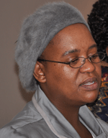
עץ החיים
פרקטיקה לעבודה עם ילדים המתמודדים עם אתגרים שונים בחייהם. מטרתה:
לבסס לילדים "גדת נהר" טרם הדיבור על הטראומה
לספר סיפור כפול – של הטראומה ושל ההתמודדות עם הטראומה
לאפשר לילדים לתרום לחייהם של אחרים
Ncazelo Ncube
https://dulwichcentre.com.au/the-tree-of-life/

Slide 13
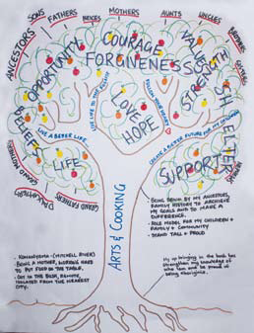

Slide 14
עץ החיים
למודל ארבעה חלקים:
עץ החיים
כל אחד מהילדים מצייר את עץ החיים שלו

Slide 15
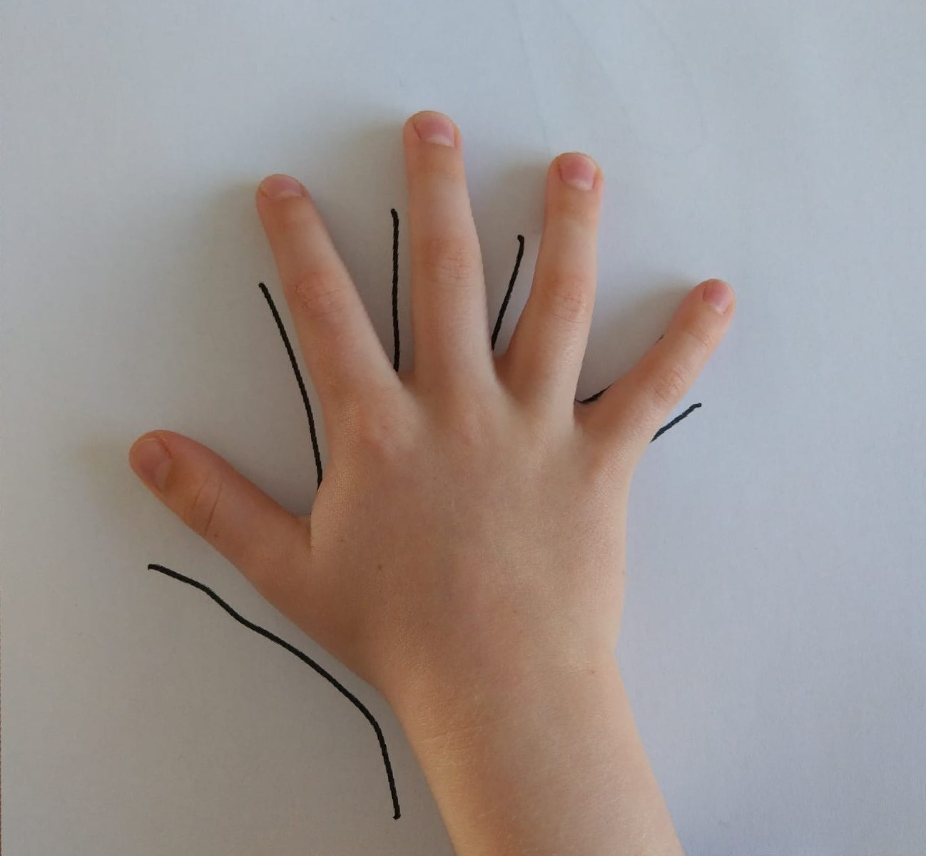

Slide 16
עץ החיים
למודל ארבעה חלקים:
עץ החיים
כל אחד מהילדים מצייר את עץ החיים שלו
כאשר כל חלק מסמל היבטים שונים בחייו של הילד:
  השורשים - מסמלים את ההיסטוריה המשפחתית
  הקרקע - מסמלת את המקום בו הילד חי בהווה
  הגזע - מייצג את כישוריהם ויכולותיהם של הילדים
  הענפים - מייצגים את התקוות, החלומות, המשאלות, והכוונים אליהם רוצים הילדים שחייהם יובילו אותם
  העלים - מייצגים את מקומם של האנשים החשובים בחיי הילד, אנשים שהוא מחבב, מעריך ואוהב
  הפירות - מייצגים את המתנות שהילד קיבל מאנשים

Slide 17
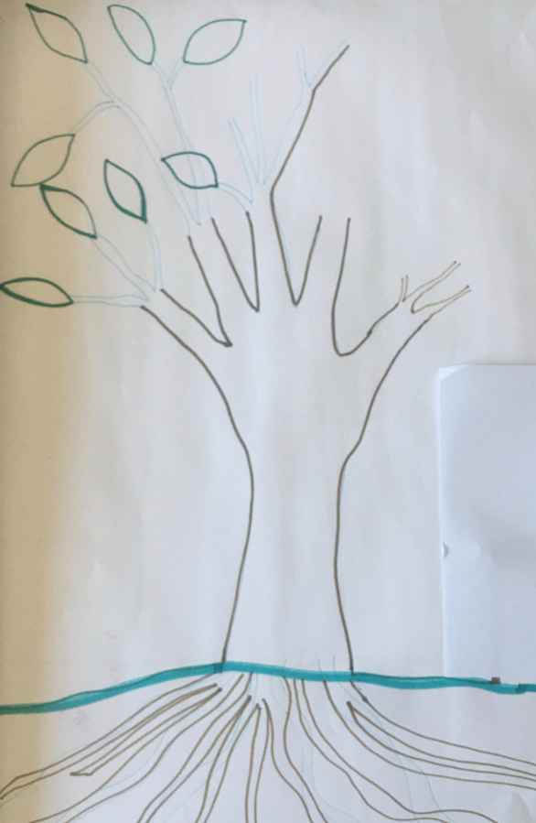

Slide 18
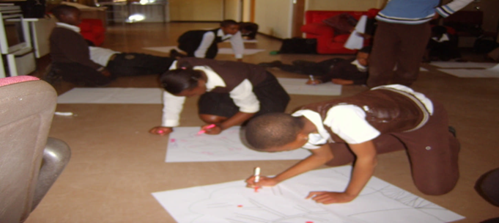
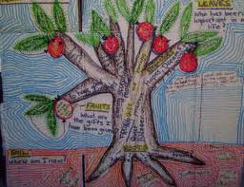
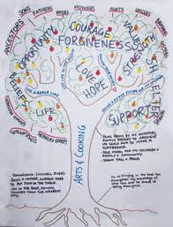

Slide 19
עץ החיים
למודל ארבעה חלקים:
יער החיים (אם נעשה בקבוצה)
בשלב הזה מתבקשים הילדים לתלות את ציורי העצים שלהם על הקיר, וכך מתקבל יער שלם המורכב מעצי החיים של כולם. הילדים מוזמנים לחלוק זה עם זה את עושר חייהם, חלומותיהם, המיומנויות שלהם ועוד. לאחר מכן, ניתנת לילדים האפשרות להתייחס לכישורים וליכולות שהם רואים אצל חבריהם ולכתוב תגובות של תמיכה ועידוד על פתקים אשר מודבקים על העצים השונים.

Slide 20
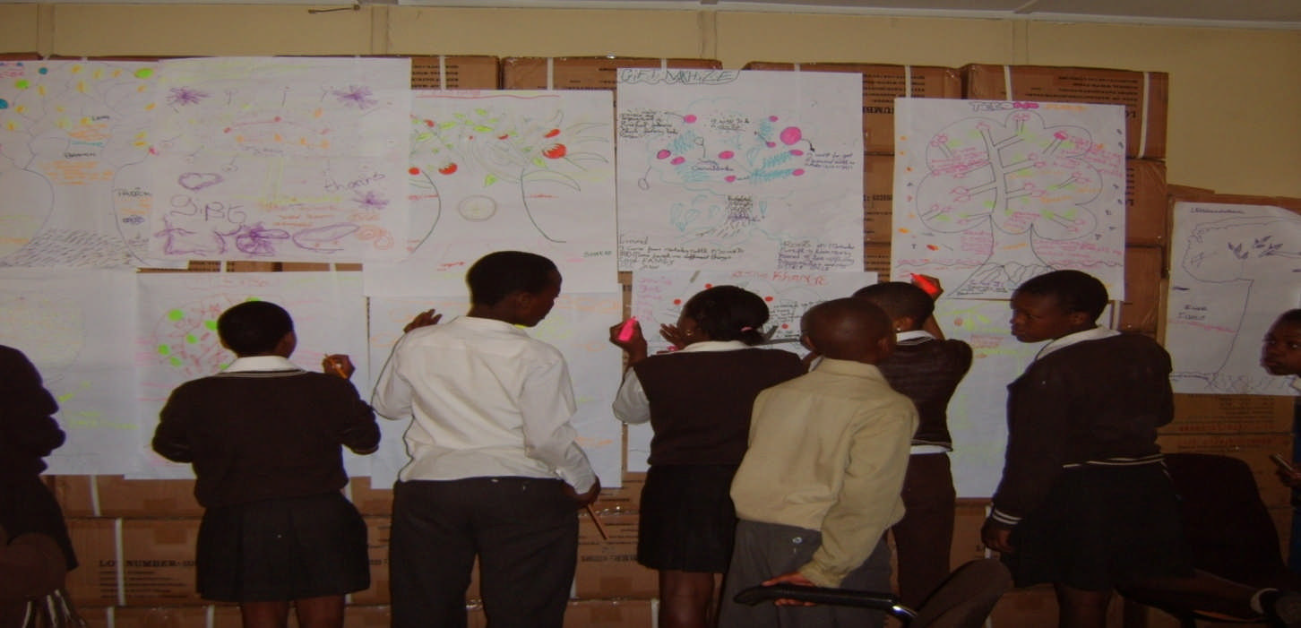

Slide 21
עץ החיים
למודל ארבעה חלקים:
סערות החיים
מאפשר לילדים לחשוב על הבעיות והאתגרים בחייהם אשר נוצרו בהשפעת האירועים הטראומטיים. מתייחסים להשפעת הבעיות והסכנות על חיי הילדים ולאחר מכן מתייחסים גם לדרכי ההתמודדות של הילדים. השיחה על כך מאפשרת לילדים לחוש את עצמם כבעלי יכולות ומסוגלות.
חשוב/חשבי על הסערות שבחיי העץ שלך.
כיצד הם השפיעו? כיצד התמודדת עימן? מה את/ה יודע/ת על איך להתמודד?

Slide 22
עץ החיים
למודל ארבעה חלקים:
חגיגת החיים
תהליך העבודה מזמין לחגוג את החיים - את הכישורים, התקוות הידע החדש וכל מה שנלמד בחוויה זו.
ניתן להכין תעודות הכוללות התייחסות לכישורים ולכוחות של הילד, לתקוותיו, לאנשים המיוחדים בחייו אותם הוא מוקיר ורוצה לזכור במהלך חייו ולכל דבר חיובי אחר שהילד זיהה בעצמו במהלך התהליך.

Slide 24
טיפול נרטיבי בילדים המתמודדים עם ההשפעות של טראומה
ד"ר יוחאי נדן
yochay.nadan@mail.huji.ac.il

